Slide 1

Primeiro programa Kotlin
com ConstraintLayout em Android
Robison Cris Brito
robison@utfpr.edu.br
@robisonbrito

Slide 2
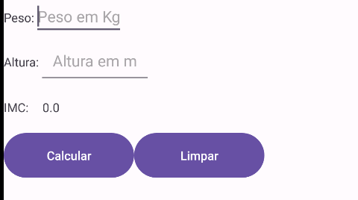
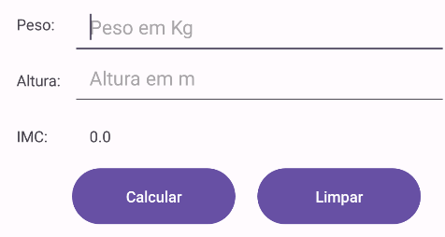
LinearLayout ConstraintLayout
vs

Slide 3
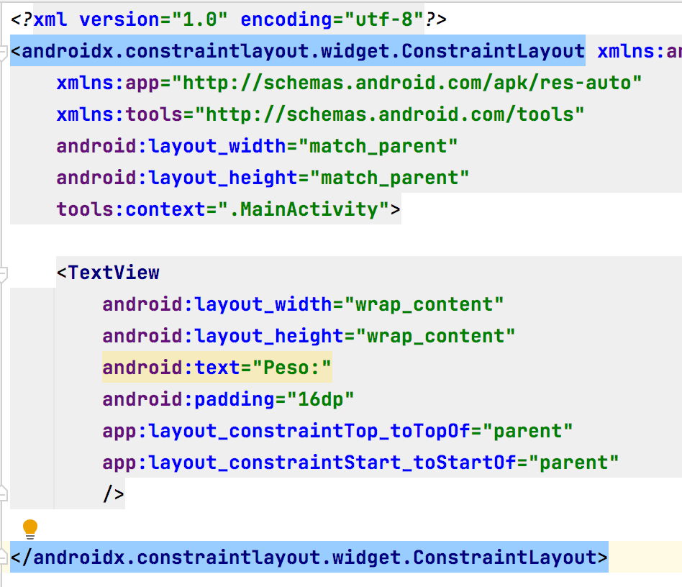
Declarando um ConstraintLayout

Slide 4
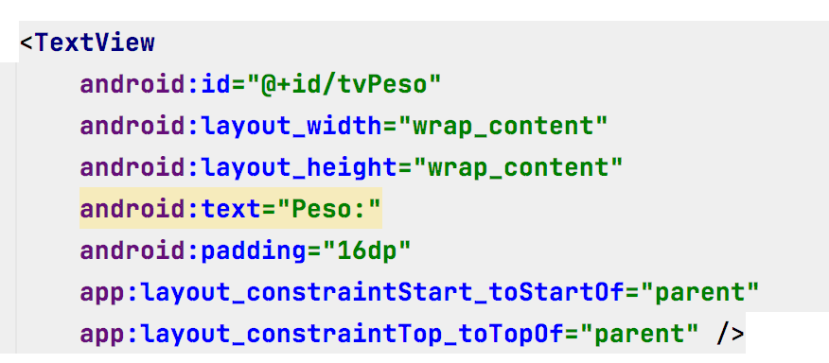
TextView alinhado no canto superior esquerdo

Slide 5
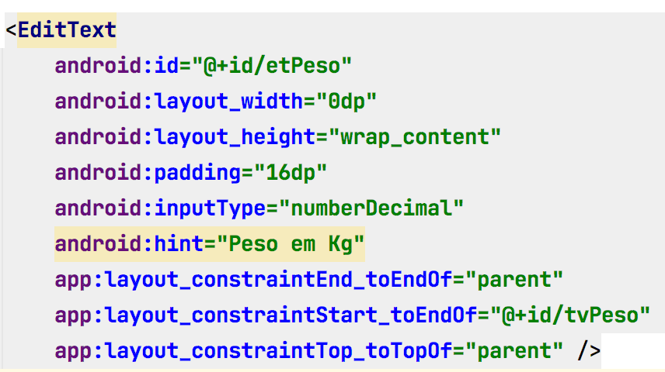
EditText alinhado ao lado do TextView, no topo

Slide 6
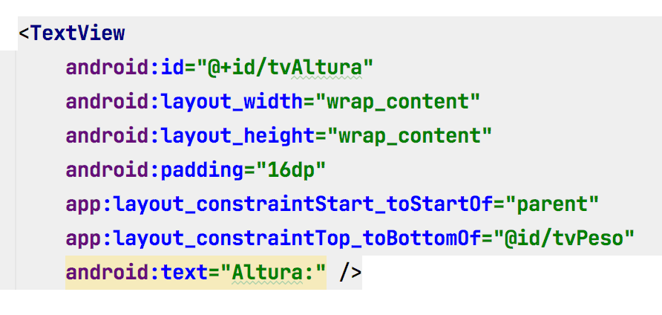
TextView alinhado a esquerda, abaixo do TextView

Slide 7
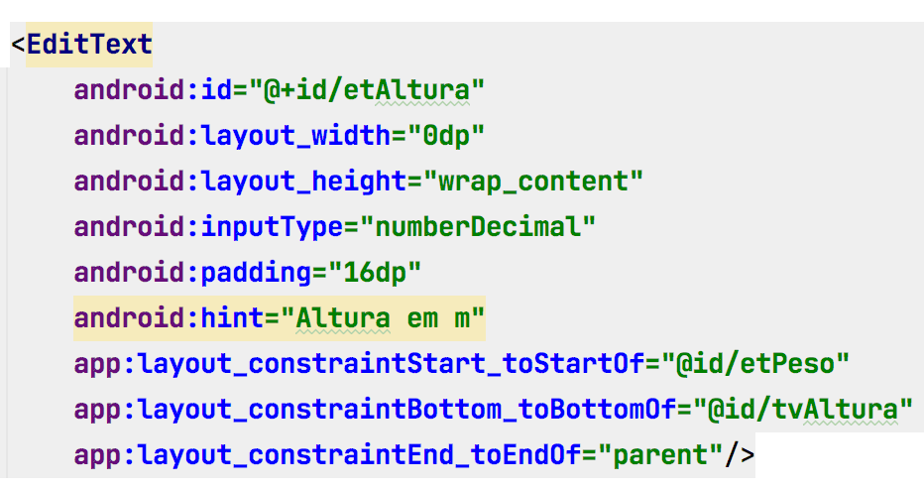
EditText alinhado ao lado do TextView, abaixo do EditText

Slide 8
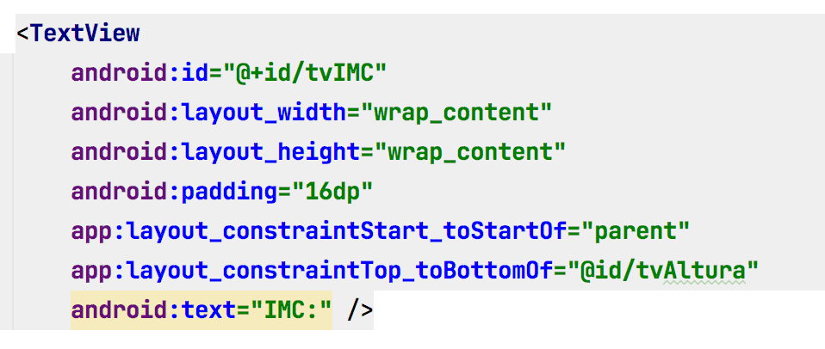
TextView alinhado a esquerda, abaixo do TextView

Slide 9
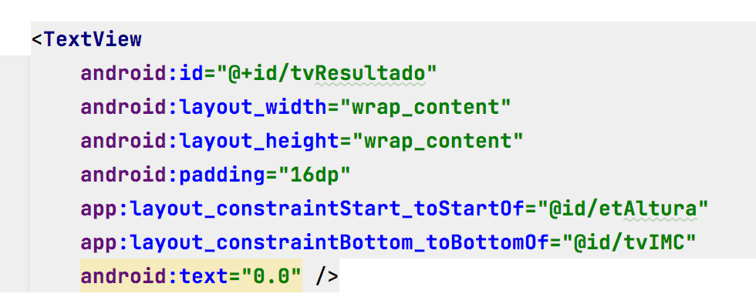
TextView alinhado apó o IMC, abaixo do Altura

Slide 10
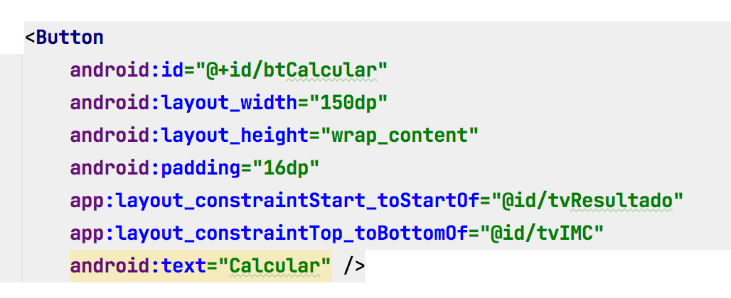
Button alinhado abaixo do resultado, abaixo do Resultado

Slide 11
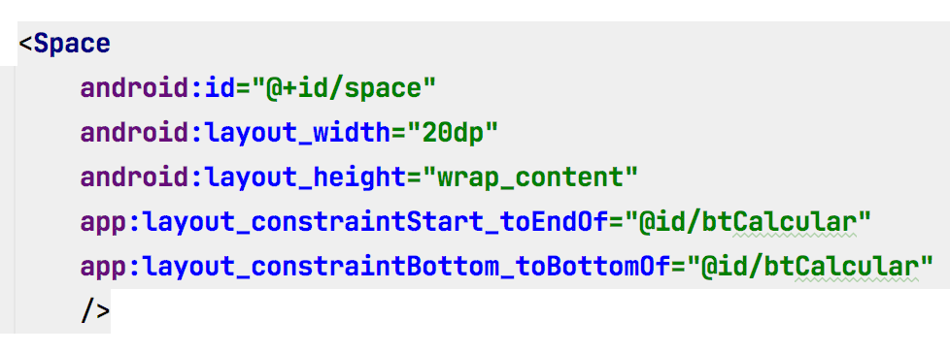
Sparece após o calcular, na mesma linha do calcular

Slide 12
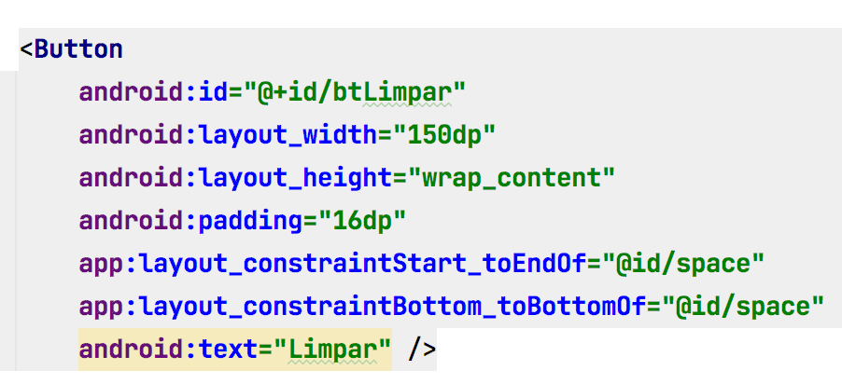
Button alinhado após o space

Slide 13
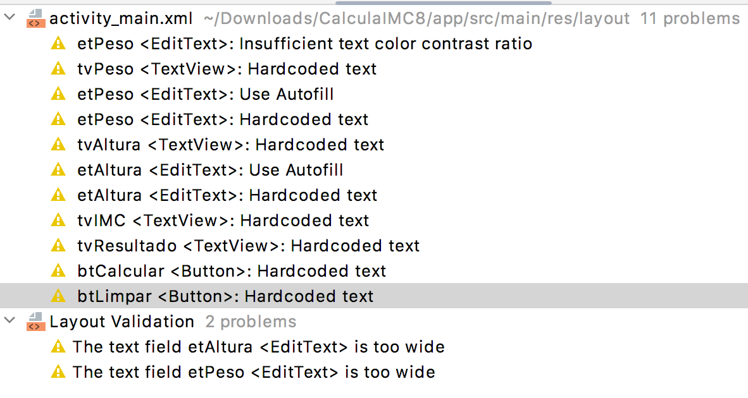
Warnings da plataforma

Slide 14
Correções importantes

Slide 15
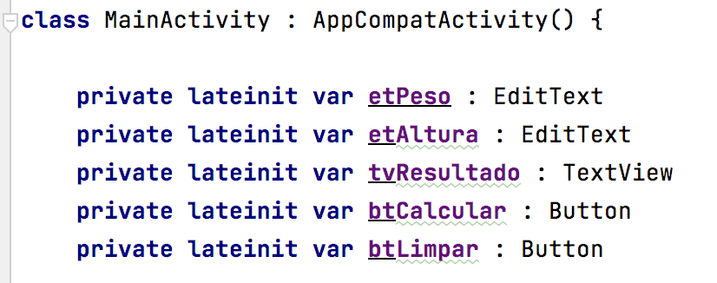
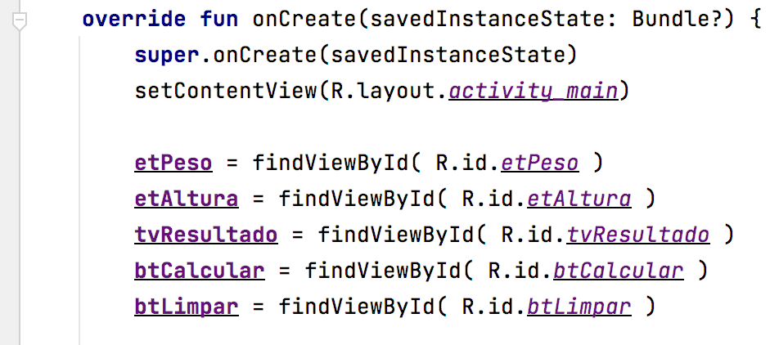
Codificação do primeiro código Kotlin

Slide 16
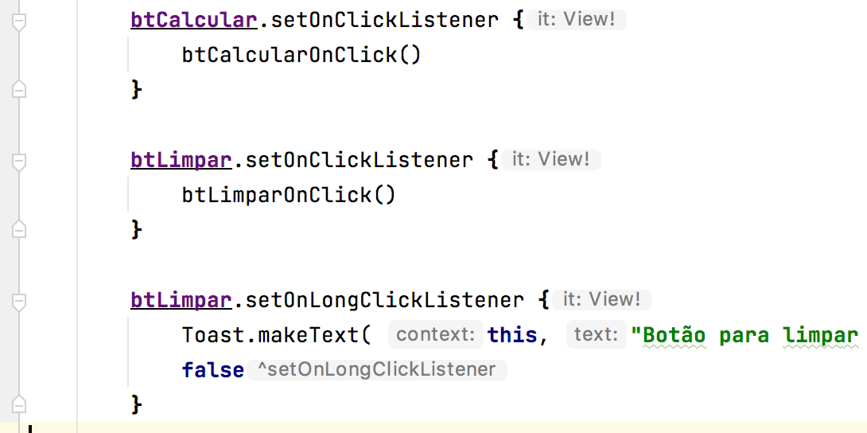
Tratando Eventos

Slide 17
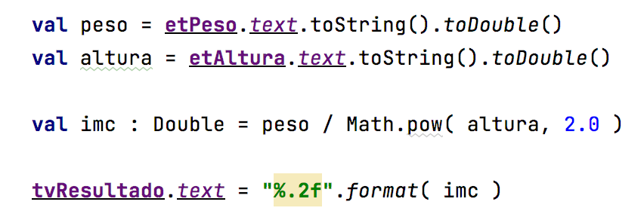
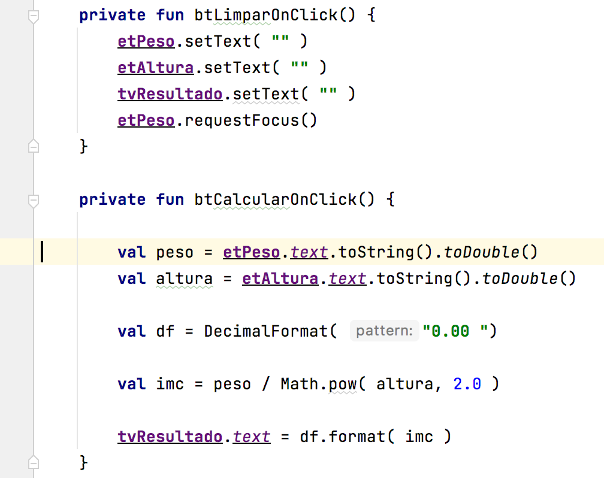
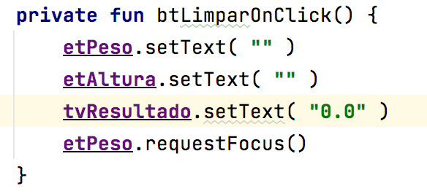
Tratando Eventos

Slide 18
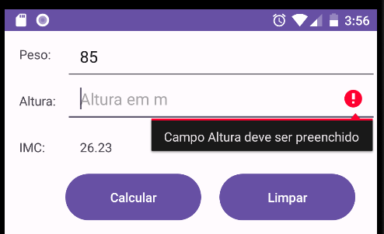
Apresentando Mensagem de erro

Slide 19
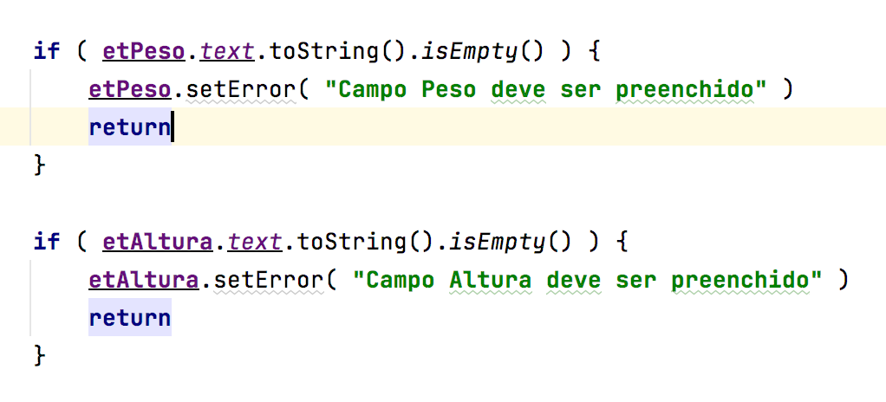
Apresentando Mensagem de erro

Slide 20
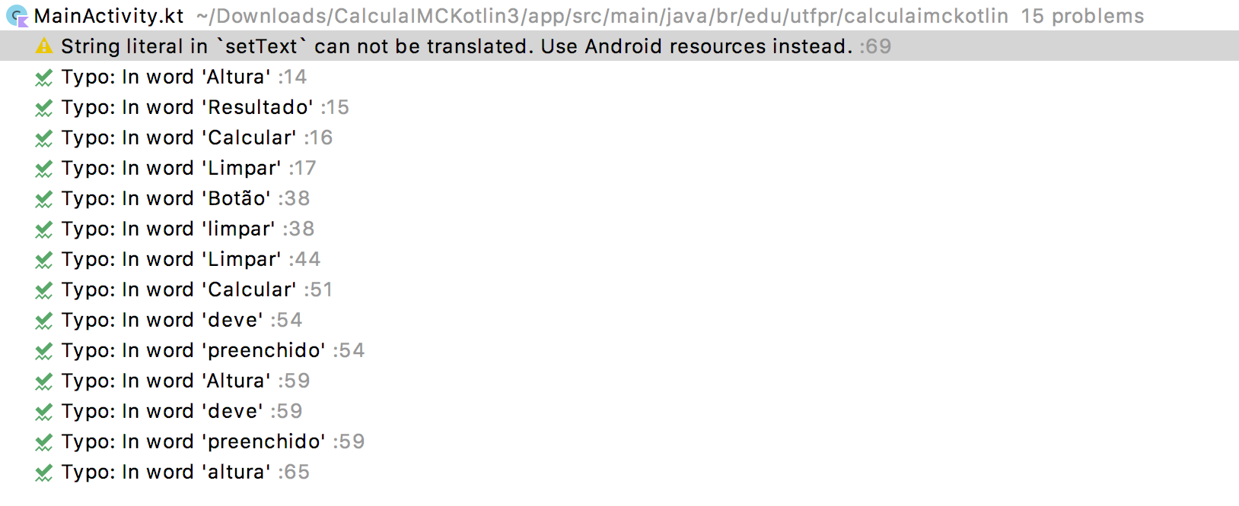

Slide 21

?
?

Slide 22

Referencia: Capítulo 1 do próximo livro a ser escrito :P
passo a passo

Slide 23
Primeiro programa Kotlin
com ConstraintLayout em Android
Robison Cris Brito
robison@utfpr.edu.br
@robisonbrito

